Slide 1

Desarrollo en iOS
Día uno

Slide 2
Agenda
El curso
Instructores
Formato
Objetivos
Swift!

Slide 3
El curso
CocoaHeads Costa Rica
Mucha demanda
Pocas oportunidades
Proveer herramientas

Slide 4
Instructores
Esteban Torres
iOS Developer, Brewbot
Seis años de experiencia en iOS
@esttorhe
Chris Jimenez
Senior Software Developer / Team Lead, SOIN
Ocho años de experiencia
@ChrisJimenezNat
Leo Picado
Software Engineer, Gorilla Logic (iOS Developer wannabe)
Un año de experiencia
@leopyc

Slide 5
Formato
Clase magistral
Descanso
Sesión práctica

Slide 6
Objetivos
Salir de la zona de comfort
Terminar con un app completo
Aprender :)

Slide 7
Introducción

Slide 8
Desarrollo en iOS
Primer iPhone 2006
Objetive-C
Manejo de memoria
Punteros
Círculo cerrado

Slide 9
Swift
WWDC 2014
Menor curva de aprendizaje
Bootcamps
Open Source
Rápida adopción
Lenguaje más popular en GitHub
Rust
Go
Ruby
PHP

Slide 10
Swift se usa en
iOS
OS X
watchOS
tvOS

Slide 11
Swift es
Orientado a Objetos
Propósito general
Tipado fuerte
Compilado

Slide 12
Pero antes

Slide 13
Lenguajes de Programación
Propósito
Tipado
Implementación

Slide 14
Propósito
General (GPL)
Muchos usos
No incluye entidades para un problema específico
PHP, JS
Específicos al Dominio del Problema (DSL)
Contiene estructuras para un problema específico
Lenguajes para facturación, simulación de combate
HTML, SQL, Logo

Slide 15
Tipado
Débil: las variables pueden tomar cualquier forma
JavaScript
PHP
Fuerte: las variables tienen un solo tipo
Swift
Java

Slide 16
Implementación
Compilado
Análisis
Síntesis
Generación de Código
Intepretados
Analizado
Ejecutado

Slide 17
Swift es
Orientado a Objetos
Propósito general
Tipado fuerte
Compilado

Slide 18
Finalmente, Swift

Slide 19
Xcode
IDE
Apple
C, Java, Python, Ruby, Objetive-C, Swift
Integración con Git
Gratis (mientras tenga MacOSX)
Proyectos
Espacios de trabajo

Slide 20
Proyectos en Xcode
Nombre
Organización
Identificador
Lenguaje
Dispositivos
Adicionales

Slide 21
Comandos básicos
Compilar
Product > Build
⌘ + B
Ejecutar
Product > Run
⌘ + C
Limpiar
Product > Clean
⇧ + ⌘ + K
Buscar archivo
File > Open Quickly...
⇧ + ⌘ + O

Slide 22
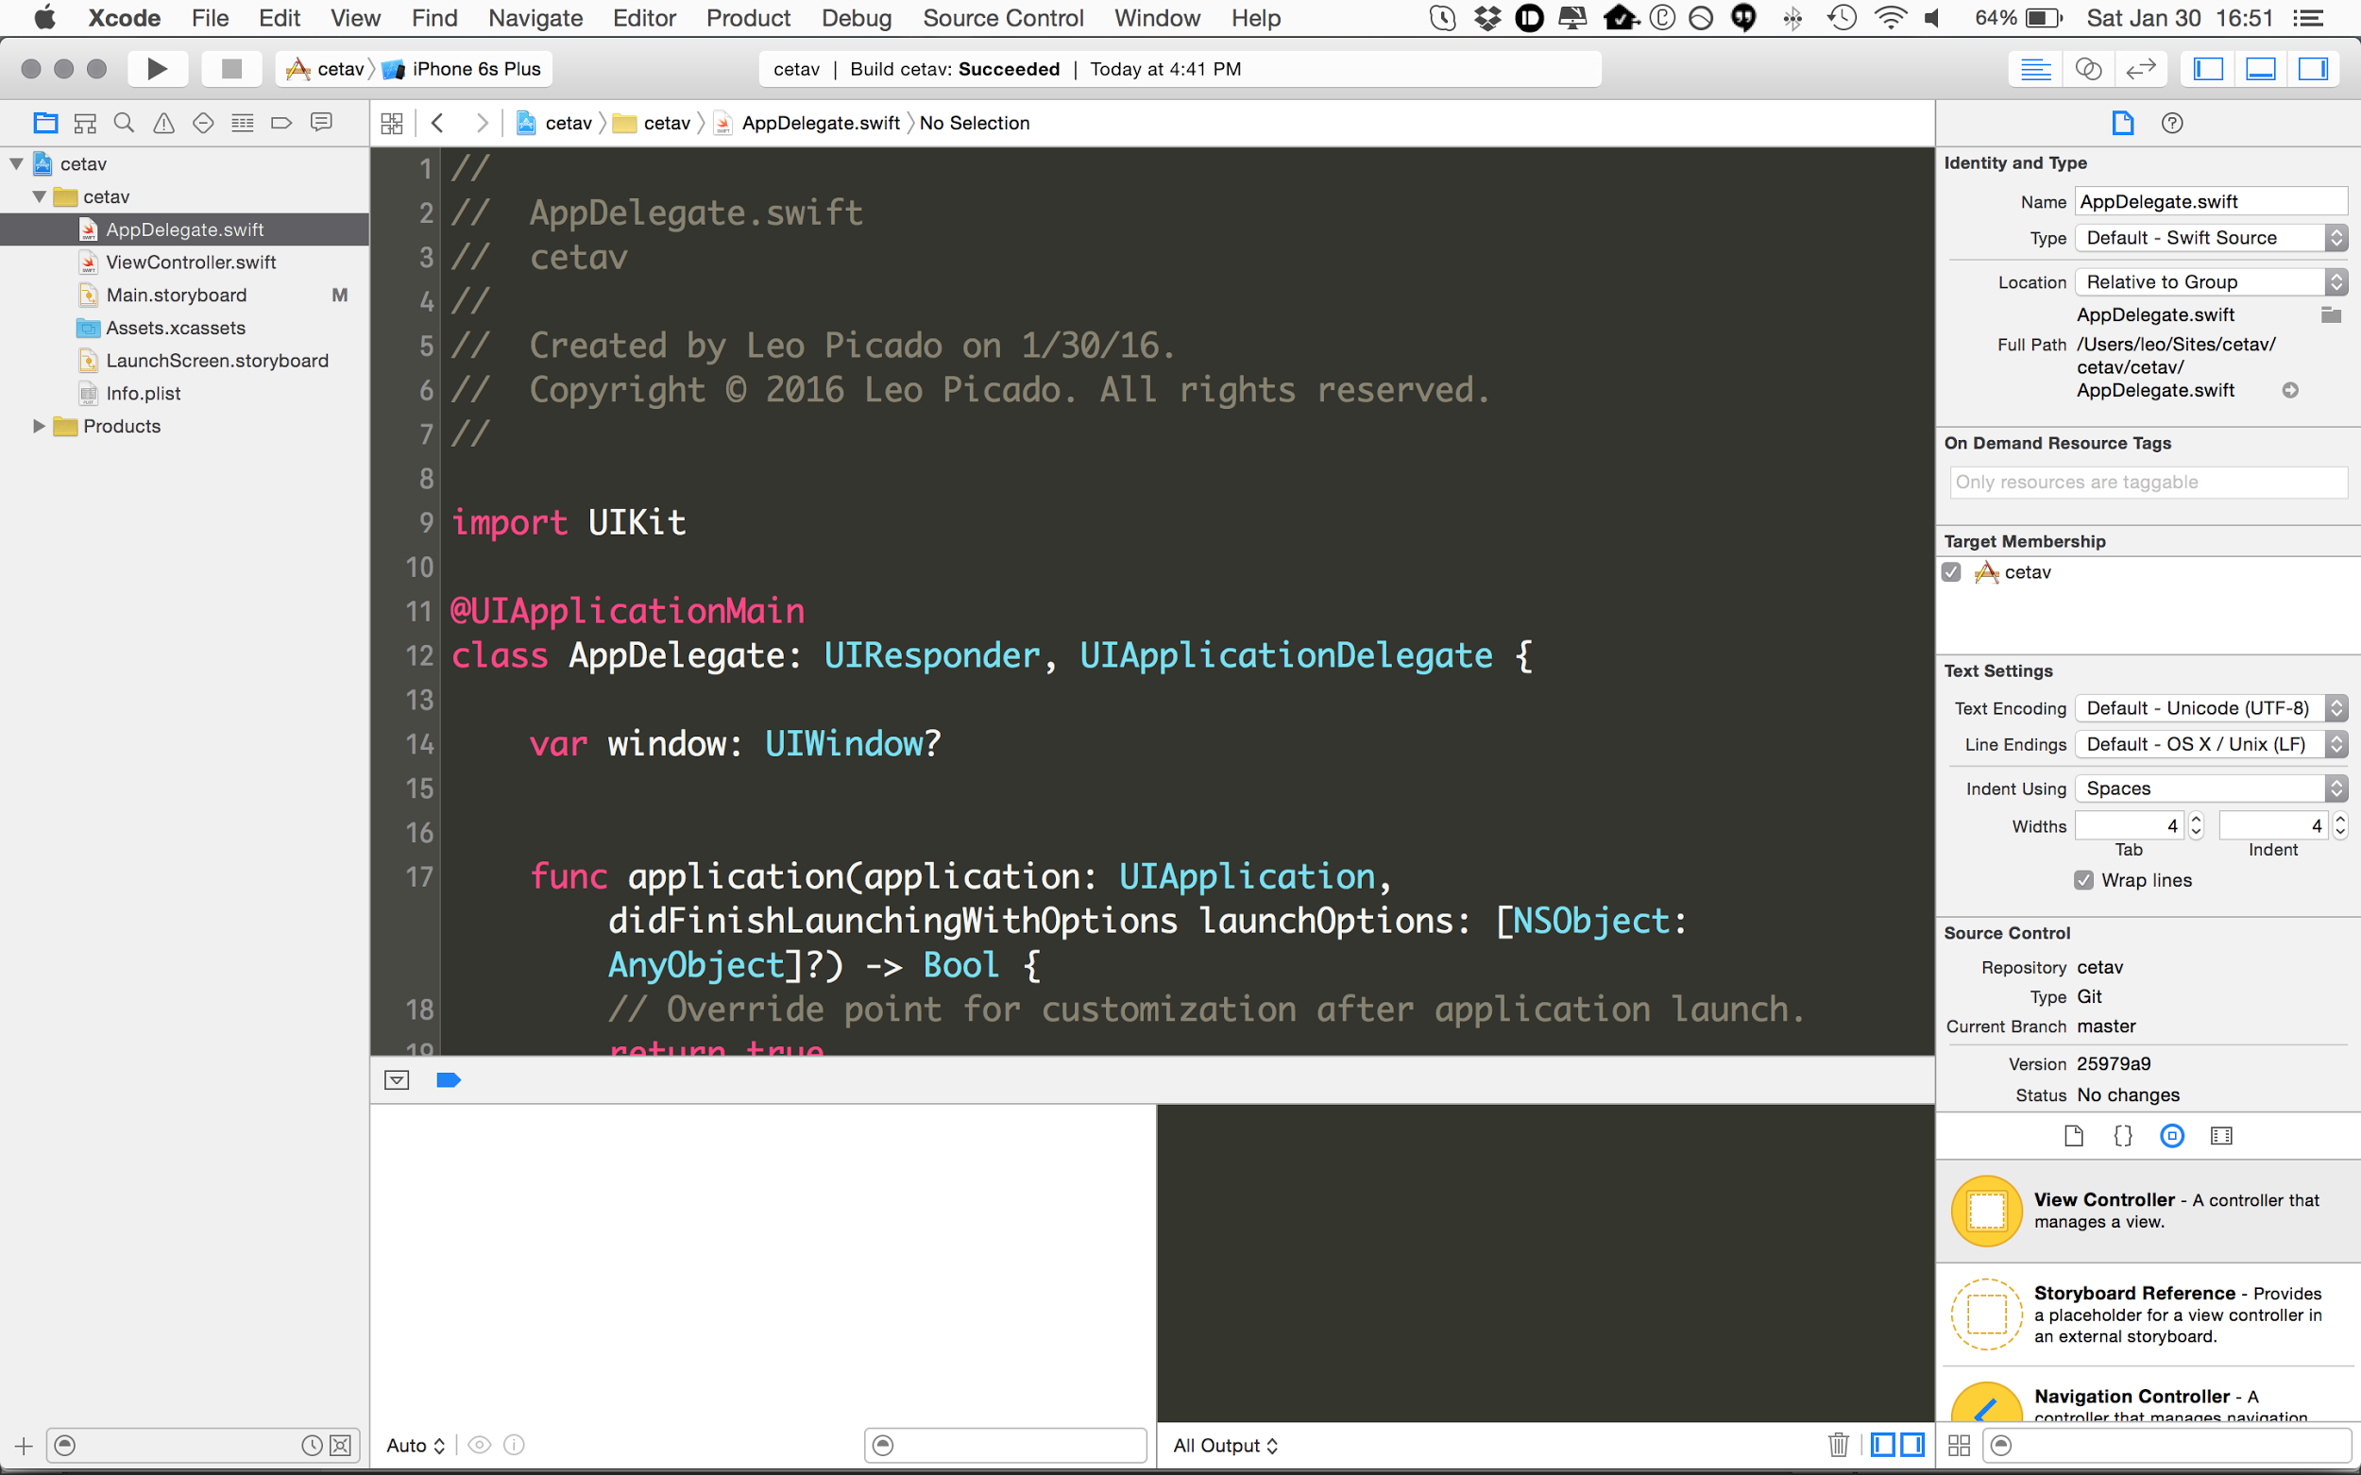
Navigator
Utilities
Debug

Slide 23
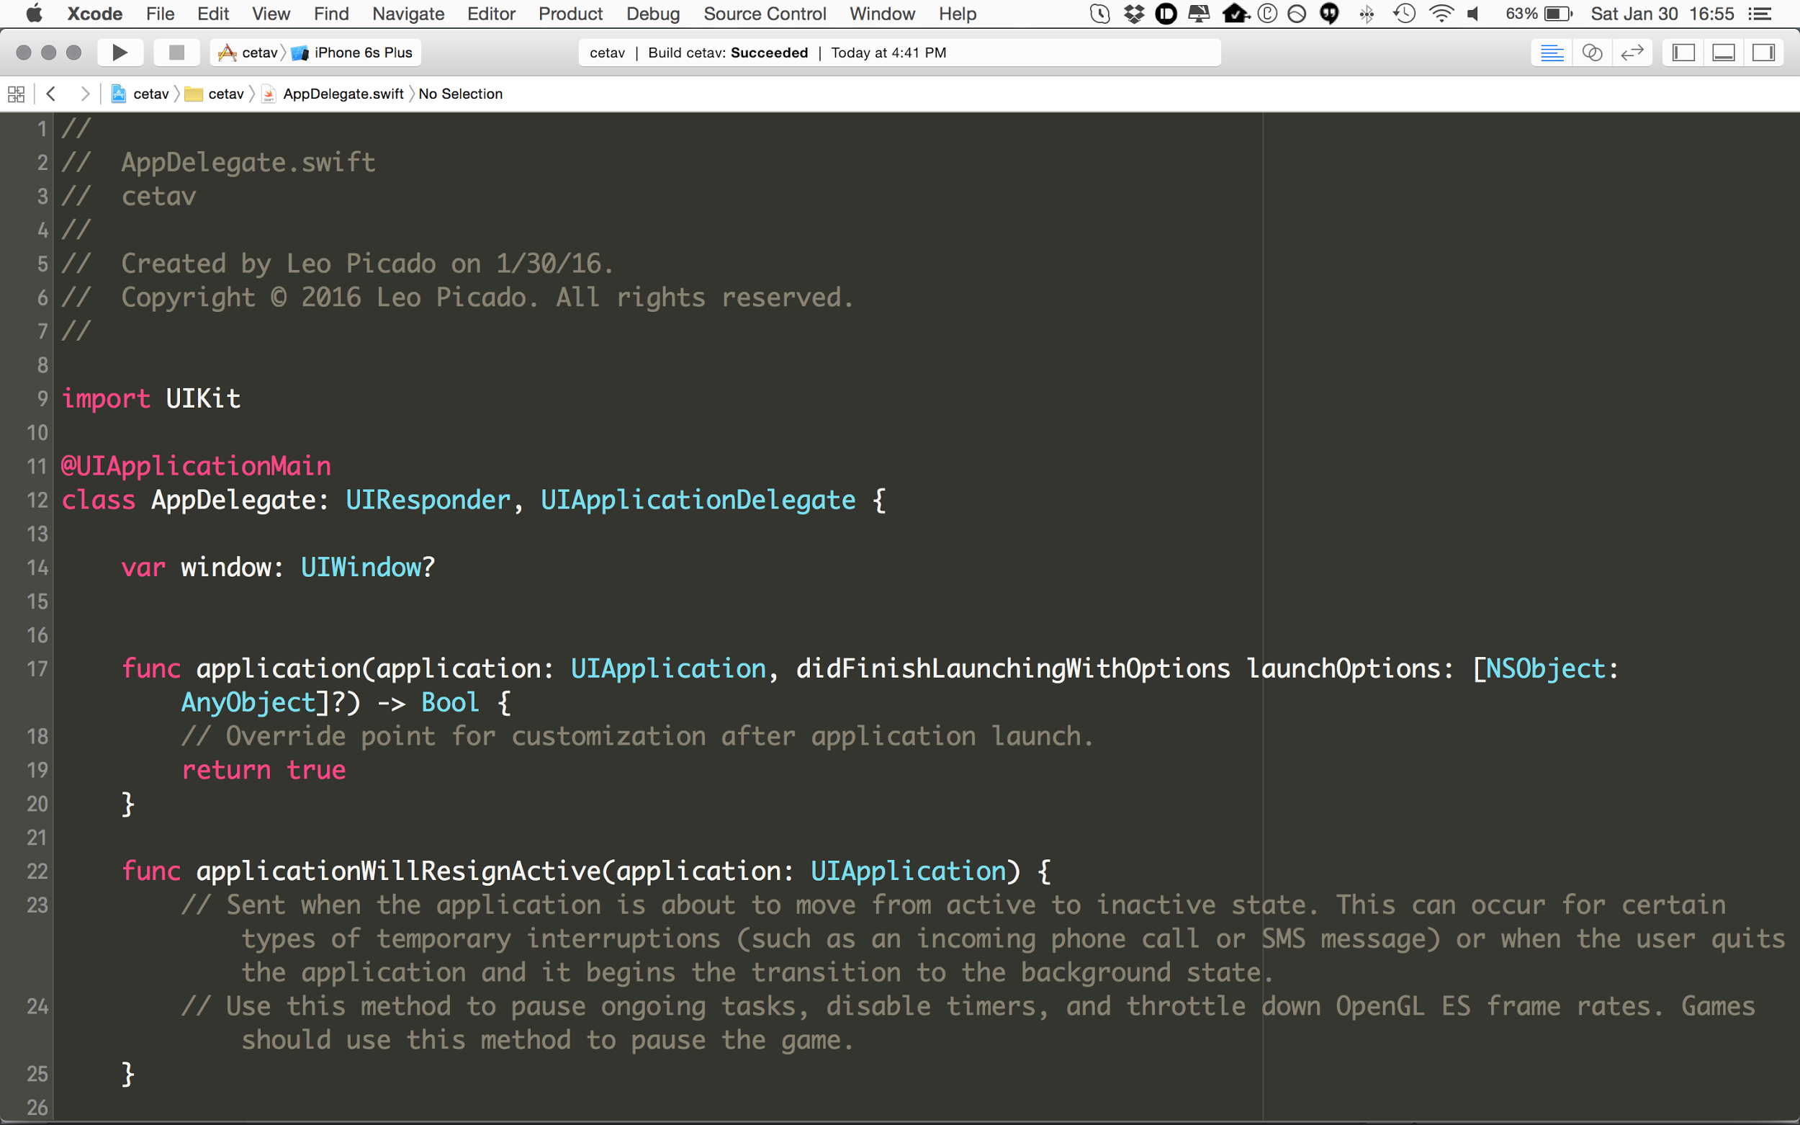
Switches

Slide 24
Paneles de Xcode
Navigator
Lista de archivos
Buscador de símbolos
Errores y advertencias
Breakpoints
Utilities
Inspector
Descripción
Identidad
Atributos
Conexiones
Debug
Variables
Consola

Slide 25
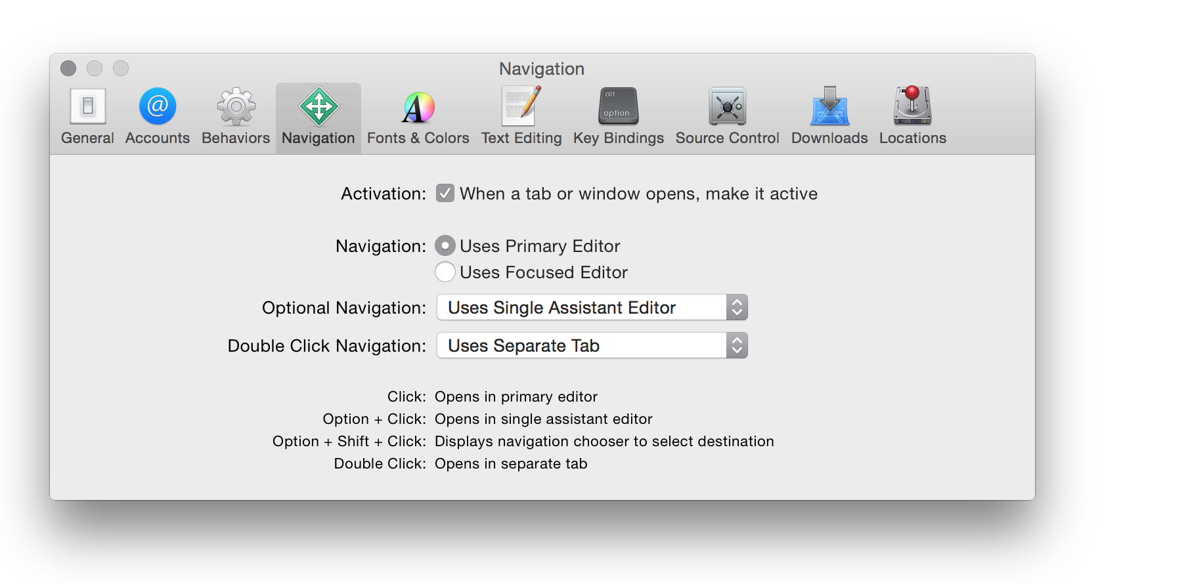
Antes de seguir
Xcode > Settings
Navigation

Slide 26
Playgrounds
Pruebas rápidas
Compiladas y ejecutadas automáticamente
Perfectos para aprender
File > New > Playground

Slide 27
Hagamos un Nuevo Playground
Xcode
File > New > Playground

Slide 28
Operadores básicos
+ Suma
- Resta
* Multiplicación
/ División
% Residuo
= Asignación

Slide 29
Operadores de comparación
== Igualdad
!= Desigualdad
=== Igualidad de indentidad
> Mayor que
< Menor que
>= Mayor o igual
<= Menor o igual
? Ternario

Slide 30
Más Operadores
&& y lógico
|| or lógico
.. Rango cerrado
..< Rango medio-abierto

Slide 31
Variables y Constantes
// (var|let) nombre:[tipo] = [valor]
// Variable: su valor cambiará dentro del programa
var cadenaDeTexto = "Hola Mundo!"
// Constante: su valor no cambiará
let numero = 4
let arregloDeTexto = ["uno", "dos", "tres", "catorce"]

Slide 32
Las anotaciones de tipos
El compilador infiere el tipo cuando se crea y asigna la variable
var cadenaDeTexto = "Hola Mundo!"
// Es igual a
var cadenaDeTexto:String = "Hola Mundo!"
let numero = 4
// Es igual a
let numero:Int = 4

Slide 33
Rompamos algunas cosas
// Válido
let constante = "Constante"
// Una constante no puede cambiar valor
constante = "nuevo valor"
// Válido
var numero = 5
// Conversión de tipo inválida
numero = "Cinco"

Slide 34
Estructuras de Control: if
let nombre: String
// No usamos ()'s
if algunaCondicion {
nombre = "Ash"
} else {
nombre = "Orta"
}
print(nombre)

Slide 35
Estructuras de Control: for
// No usamos ()'s
for var i = 0; i < 10; i++ {
print("Hola: \(i)")
}

Slide 36
Estructuras de Control: for con rango
// El compilador crea el rango de 0 10
// Le asigna a i el valor del índice
for i in 0..<10 {
print("Hola: \(i)")
}

Slide 37
Tipos de datos
Texto: Character, String (
Numerales: Int, Float, Double
Booleano: Boolean
Complejos
Clases
Structs
Enums

Slide 38
String: Operaciones Comunes 1/2
// Interpolaciones
let humano = "leo"
"Hola \(humano)."
// Reemplazos
let base = "Hola Humano"
base.stringByReplacingOccurrencesOfString("Hola", withString: "Adios")
// Verificar contenido
let profes = "Chris Esteban Leo"
profes.rangeOfString("Leo")

Slide 39
String: Operaciones Comunes 2/2
// Convertir a array usando " " como separador
let profesores = "Chris Esteban Leo"
profesores.componentsSeparatedByString(" ")
// Verificar contenido
let nombre = "leo"
"leo".isEmpty
// Remover caracteres en blanco
let nombreConEspacios = " leo "
nombreConEspacios.stringByTrimmingCharactersInSet(NSCharacterSet.whitespaceAndNewlineCharacterSet())

Slide 40
Funciones
// Declaradas con func
// Función traducir:
// Recibe un parámetro: espanol de tipo String
// Retorna un String
func traducir(espanol: String) -> String {
return "algo"
}

Slide 41
Funciones, parte dos
func traducir(espanol: String) -> String {
// Switches
switch espanol.lowercaseString {
case "hola":
return "Hello"
// Sin break
case "¿que hora es?":
return "What time is it?"
// Exhaustivos: cada posible escenario
default:
return ""
}
}

Slide 42
El problema con nuestra función
Poco contenido
No falla cuando no maneja algo
Debería fallar

Slide 43
Funciones, Parte Tres: El Ataque de los Opcionales
// Retornamos String si podemos
func traducir(espanol: String) -> String? {
switch espanol.lowercaseString {
case "hola":
return "Hello"
case "¿que hora es?":
return "What time is it?"
default:
// Si no podemos, retornamos nil
return nil
}
}

Slide 44
String?
Sabemos en que casos tenemos traducciones
El resto de casos deben fallar y no retornar un String vacío (“”)
String != String?

Slide 45
Consumiendo opcionales
let stringTraducido = traducir("hola")
print("Resultado \(stringTraducido)")
// "Resultado Optional("Hello")\n"

Slide 46
Opcionales
Demuestran posible falta de valor
Debemos extraer su valor
Denotados como Tipo + ?

Slide 47
Obteniendo el valor de un opcional
// Si al llamar a traducir(“Hola”) se retorna un valor
if let stringTraducido = traducir("Hola") {
// Asígnelo a stringTraducido
print("Traducido como '\(stringTraducido)'")
} else {
// Si se retorna nil
print("Favor contactar a soporte técnico, la traducción fallo.")
}

Slide 48
Funciones: El Despertar de los Parámetros
// Función con más de un parámetro
// Dividido por comas
func saludo(nombre: String, dia: String) -> String {
return "Hola \(nombre), hoy es \(dia)."
}
// Invocado con el nombre del parámetro
saludo("Esteban", dia: "Lunes")

Slide 49
Valores predeterminados
// Función con valores predeterminados
func segundoSaludo(nombre:String = "Chris", dia:String = "Martes") -> String {
// Retornamos el llamado a la función anterior
return saludo(nombre, dia: dia)
}
// Sin parámetros
segundoSaludo() // Hola Chris, hoy es Martes.
// Con solo un parámetro
segundoSaludo("Jose") // Hola Jose, hoy es Martes.
// Con ambos parámetros
segundoSaludo("Leo", dia: "Miércoles") // Hola Leo, hoy es Miércoles.

Slide 50
Colecciones
Arrays: [ ]
Ordenados
Diccionarios: { }
JavaScript Objetos
PHP: Array Asociativo
Sets
Conjuntos sin orden

Slide 51
Arrays: 1/3
// Creamos un arreglo vacio, contiene Strings
var arreglo = [String]()
// Agregamos un elemento
arreglo.append("hola")
// El primer elemento es un Opcional
if let primeraEntradaPre = arreglo.first {
print("Iniciamos con: \(primeraEntradaPre)")
} else {
// En caso de no existir
print("Arreglo vacio")
}

Slide 52
Arrays: 2/3
// Acceder directamente un elemento
print(arreglo[0])
// Iterando sobre los elementos
for entrada in arreglo {
print(entrada)
}

Slide 53
Arrays: 3/3
// Revisamos si tiene contenido
if !arreglo.isEmpty {
// Total entradas
print("Count: \(arreglo.count)")
// Removemos el primer elemento
arreglo.removeAtIndex(0)
}
if let primeraEntradaPost = arreglo.first {
print("Iniciamos con: \(primeraEntradaPost)")
} else {
print("Arreglo vacio")
}

Slide 54
Diccionarios: 1/3
// Creamos un diccionario vacio, contendrá Strings como llaves: Ints como valores
var diccionario = [String:Int]()
// Agregamos un elemento
diccionario["hola"] = 1
// El primer elemento es Opcional
if let primeraEntradaPre = diccionario.first {
print("Llave: \(primeraEntradaPre.0). Valor \(primeraEntradaPre.1)")
} else {
// En caso de no existir
print("Diccionario vacio")
}

Slide 55
Diccionarios: 2/3
// Acceder directamente un elemento
print(diccionario["hola"])
// Iterando sobre los elementos
for entrada in diccionario {
print(entrada)
}
// Iterando sobre los elementos, separados como llave, valor
for (key, value) in diccionario {
print("\(key) : \(value)")
}

Slide 56
Diccionarios: 3/3
if !diccionario.isEmpty {
// Total entradas
print("Count: \(diccionario.count)")
// Removemos el único elemento
diccionario.removeValueForKey("hola")
}
if let primeraEntradaPost = diccionario.first {
print("Llave: \(primeraEntradaPost.0). Valor \(primeraEntradaPost.1)")
} else {
print("Diccionario vacio")
}

Slide 57
Descanso

Slide 58
Ejercicios: 1 Variables/Constantes
Declare una variable llamada lenguaje y asignele el valor “Swift”
Declare una constante llamada postreFavorito y asignele el nombre de su postre favorito

Slide 59
Ejercicios: 2 Sintaxis y Convenciones 1/2
¿Cuál de las siguientes se usa para declarar una constante?
const
final
let
var
Se debe siempre usar “let” a menos que ocupe cambiar o mutar el valor más adelante, en ese caso usamos “var”
Verdadero
Falso
Iniciamos los comentarios de una sola línea con los siguientes caracteres
(╯°□°）╯︵ ┻━┻
/
\\
//

Slide 60
Ejercicios: 3 Sintaxis y Convenciones 2/2
¿Cúal de los siguientes símbolos representa el operador de asignación?
=
!
?
;
¿Cúal de los siguientes es un nombre válido para las variables, siguiendo la sintaxis y convenciones de código vistas en clase?
1Variable
algunaVariable
alguna Variable
algunavariable

Slide 61
Ejercicios: 4 Strings
Declare una constante llamada nombre y asignele un String con su nombre
Declare una constante llamada saludo y asígnele el valor de la interpolación de “Hola amigo “ y el valor almacenado en la constante nombre. El resultado final deberá ser algo como “Hola amigo Esteban.” Asegurese de usar un punto al final de su saludo
Declare una constante llamada saludoFinal y concatene el valor de saludo con el String “¿Cómo está?” El ejemplo anterior debe leerse como “Hola amigo Esteban. ¿Cómo está?”

Slide 62
Ejercicios: 5 Tipos 1/4
Vamos a trabajar en un ejemplo de un libro dentro del contexto de una librería
Declare una constante titulo y asígnele el string “Bailando con dragones”
Declare una variable calificacion y asígnele el valor 7.5
Declare una variable disponible y asignele el valor booleano de false

Slide 63
Ejercicios: 6 Tipos 2/4
Pretendamos que vamos a construir una calculadora
Declare dos constantes primerValor y segundoValor y asigneles algún valor que corresponda a un Int
Declare una constante llamada producto y asignele el valor de la multiplicación del primerValor y el segundoValor
Usando interpolación de strings, cree una constante llamada resultado que describa la operación que acabamos de realizar, si primerValor tenía el valor de 2 y segundoValor el valor de 4, la constante debe contener “El producto de multiplicar 2 por 4 es 8”.

Slide 64
Ejercicios: 7 Tipos 3/4
Los números de coma flotante en Swift se representan con el siguiente tipo
Double
Int
Bool
Float
Double y Float
¿Cúal de los siguientes no es un tipo de número?
Int
Float
Double
Bool
Ninguno de los anteriores

Slide 65
Ejercicios: 8 Tipos 4/4
Falso o verdadero, un valor booleano se representa como Int con los siguientes valores: 1, 2
Falso
Verdadero
¿Cuál de las siguientes afirmaciones es correcta?
La concatenación le permite mezclar tipos distintos de datos en un String
La interpolación le permite mezclar tipos distintos de datos en un String
El valor binario para true es
1
0

Slide 66
Ejercicios: 9 Operadores 1/6
Cree una constante dividendo, asígnele 200
Cree una constante divisor, asígnele 5
Usando el operador de residuo guarde el valor dado por dividendo y divisor en una constante llamada resultado
Cuando el residuo obtenido es 0, significa que el dividendo es un múltiplo del divisor. Compare el resultado contra 0 usando el operador de igualdad y asignele el resultado en una constante llamada esMultiplo

Slide 67
Ejercicios: 10 Operadores 2/6
Cree la constante unaOperacion, asígnele 20 + 400 % 10 / 2 - 15
Cree la constanteotraOperacion, asígnele 52 * 27 % 200 / 2 + 5
Cree una nueva constante booleana esMayor y sin volver a calcular las operaciones verifique si el valor resultante de unaOperacion es mayor al de otraOperacion. Use el operador mayor o igual qué

Slide 68
Ejercicios: 11 Operadores 3/6
¿Cúal es el valor de y? Si y está definida por 25 - 5 * 2 + 5
45
20
-10
10
¿Cúal es el valor de x? Si x está definida por 100 / 5 + 5
110
25
10
15
¿Cúal es el valor de z? Si z está definida por 5 + 5 - 5 * 2
0
5
10

Slide 69
Ejercicios: 12 Operadores 4/6
¿Cúal es el valor de a? Si a está definida por (2 + 2) * 2 + 2
16
10
8
¿Cúal es el valor del residuo de 15 % 7?
1
8
2
0

Slide 70
Ejercicios: 13 Operadores 5/6
Vamos a pretender que creamos un juego, cada vez que un usuario completa un objetivo, obtiene un punto.
Cree una variable marcadorInicial y asígnele el valor de 8
Incremente en uno el valor de marcadorInicial y asigne el valor a una constante marcadorTotal
Declare una constante juegoTerminado y asígenele el resultado de la comparación de marcadorTotal con 10. Si el marcador es 10 el jugador ganó, si no lo es, perdió. Use el operador de desigualdad

Slide 71
Ejercicios: 14 Operadores 6/6
¿Cúal es el valor de gameOver si se declara como !false?
True
False
¿Cúal es el valor de marcadorTotal si:
let marcador = 100 let marcadorTotal = -marcador
100
-100
99
0

Slide 72
Referencias
Estadísticas de Swift en GitHub
Curso de "Swift at Artsy"
The Swift Programming Language
Treehouse.com - Swift 2.0 Basics

